Slide 1

Programación Web
Módulo 1

Slide 2
Maquetación web con HTML

Slide 3

¿Qué es HTML?
HTML, o Lenguaje de Marcado de Hipertexto, es la base de todos los sitios web. Es lo que nos permite crear y mostrar contenido en Internet
HTML es un lenguaje de marcado, lo que significa que utiliza etiquetas para definir la estructura y el contenido de una página web. Estas etiquetas le indican al navegador cómo mostrar el contenido, ya sea texto, imágenes, videos u otros medios.

Slide 4
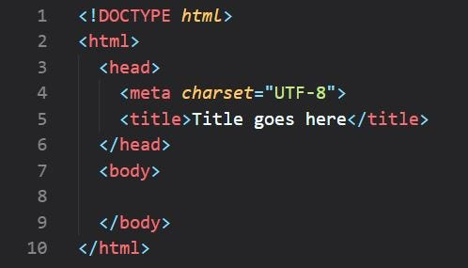
Lenguaje de etiquetas

Slide 5
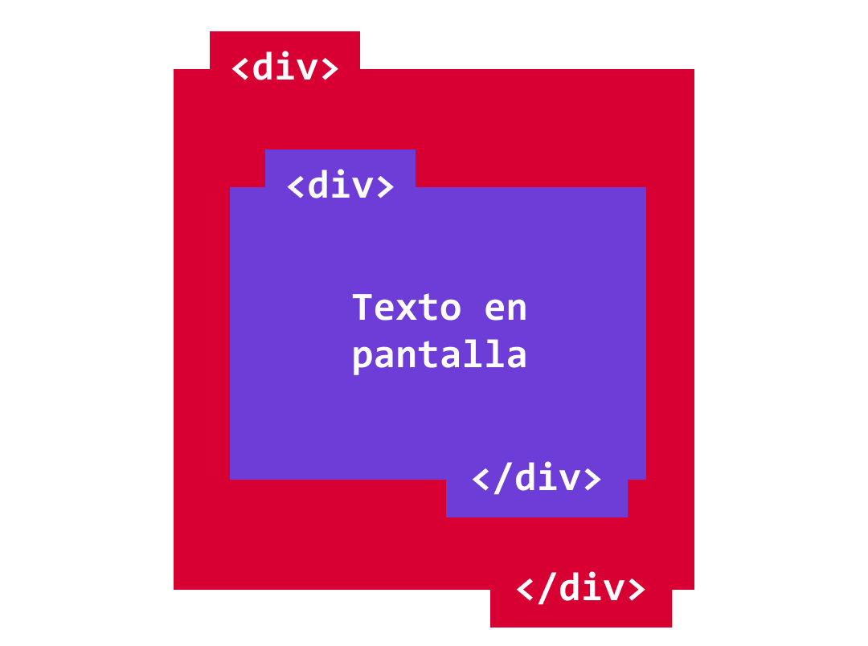
Lenguaje de etiquetas

Slide 6
HTML semántico

Slide 7
¿Qué es el HTML Semántico?
HTML proporciona un conjunto de etiquetas estándar para estructurar semánticamente el contenido web. Estas incluyen encabezados, párrafos, listas, tablas, formularios, imágenes y más. Cada etiqueta tiene un propósito específico y transmite información significativa sobre el contenido que envuelve. Al utilizar HTML semántico, los desarrolladores pueden mejorar la accesibilidad, la optimización para motores de búsqueda (SEO) y la experiencia general del usuario. Además, HTML semántico facilita que los lectores de pantalla y otras tecnologías de asistencia interpreten y naveguen por las páginas web, asegurando que todos los usuarios tengan igual acceso al contenido.

Slide 8
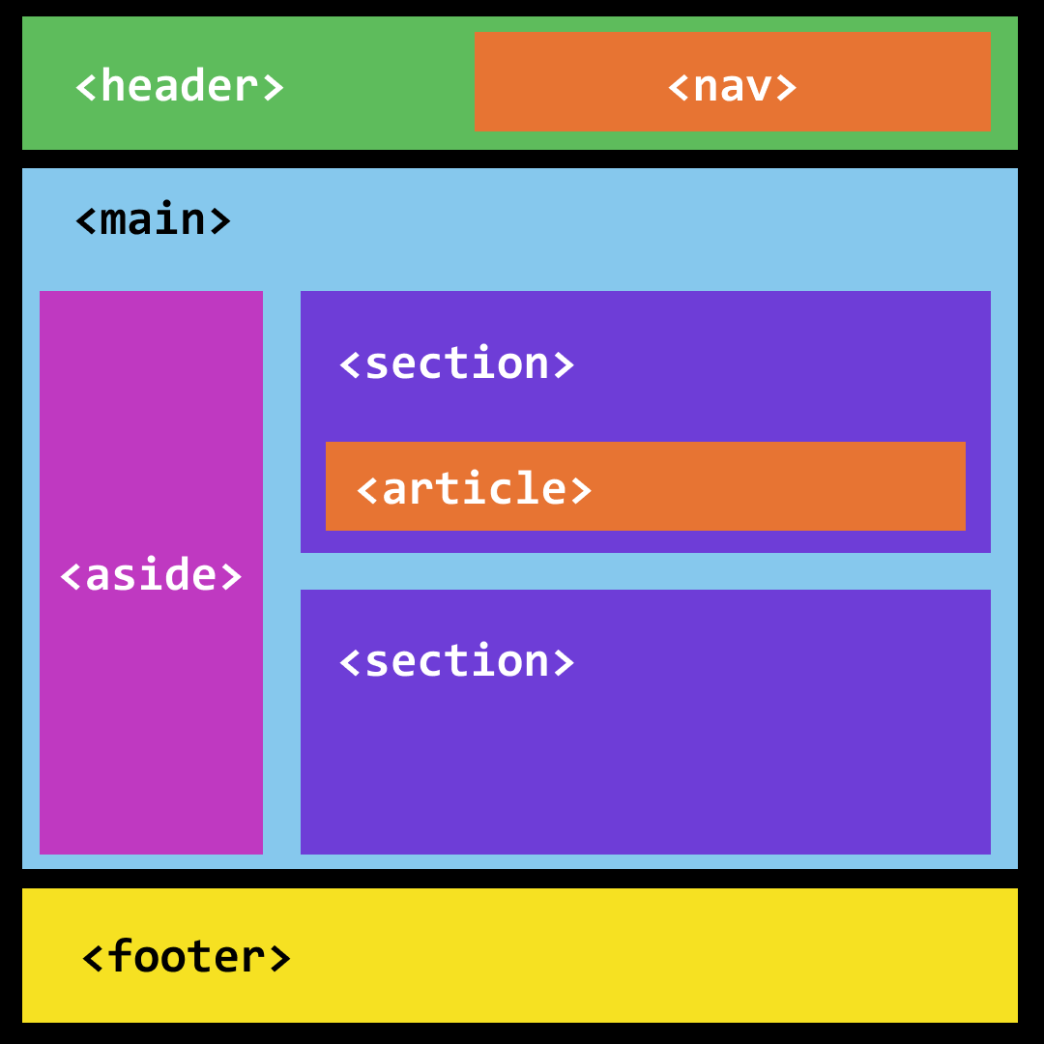

Slide 9
Formularios

Slide 10
¿Qué son?
Los formularios en HTML son una parte esencial del desarrollo web, ya que permiten a los usuarios ingresar datos e interactuar con los sitios web. Los formularios se pueden utilizar para diversos propósitos, como recopilar información de los usuarios, realizar encuestas y procesar pagos.
Los formularios constan de varios elementos, incluyendo casillas de texto, botones de opción, casillas de verificación, menús desplegables y botones de envío. Cada elemento tiene un propósito específico y se puede personalizar para adaptarse a las necesidades del sitio web o aplicación.

